Slide 1
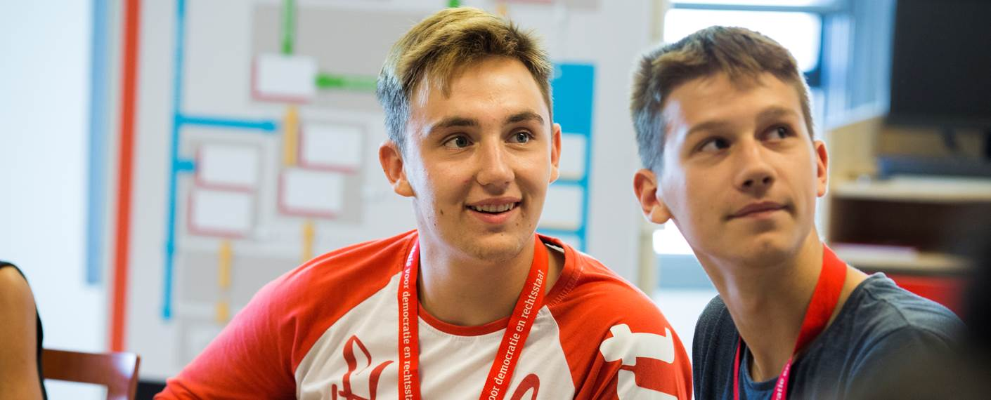
Openingsdia
Beeld op de positie van dit grijze kader.
Voeg een afbeelding toe
Muis-klik rechts op de afbeelding en selecteer ‘Bijsnijden’
Pas de breedte van de afbeelding aan en zonodig de uitsnede
Selecteer de afbeelding en ga naar menu ‘Schikken / Naar achtergrond’ om deze achter het blauwe kader te plaatsen
Verwijder dit grijze kader
Excursie naar politiek Den Haag
Notes:
Deze PowerPoint is voor klassen van het speciaal onderwijs (uitstroomprofiel vervolgonderwijs), voorafgaand aan een ProDemos-programma.

Slide 2
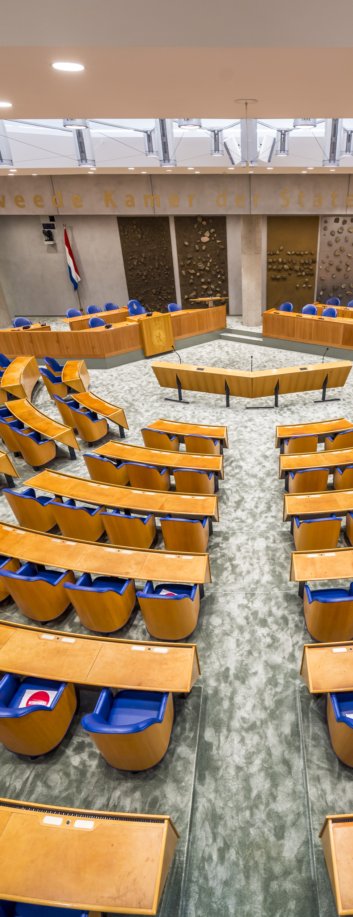
Wat ga je doen?
Excursie naar Den Haag
Bezoek aan de Tweede Kamer
Georganiseerd door ProDemos
Begeleider van ProDemos
Programma duurt 4 uur of 4 uur en 15 minuten (inclusief pauze)
Verschillende, korte onderdelen
Notes:
In deze PowerPoint worden de verschillende onderdelen besproken van het programma. De volgorde kan verschillen van de werkelijke volgorde.

Slide 3
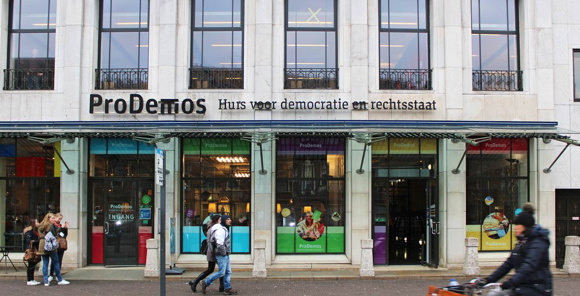
ProDemos
Notes:
ProDemos is het ‘Huis voor democratie en rechtsstaat’. Elke werkdag zijn er veel schoolklassen die bij ProDemos een programma volgen. De leerlingen kunnen dus verwachten dat er veel gaande zal zijn in de hoofdlocatie van ProDemos aan de Hofweg en op de 2e locatie van ProDemos in de buurt van de tijdelijke locatie van de Tweede Kamer.

Slide 4
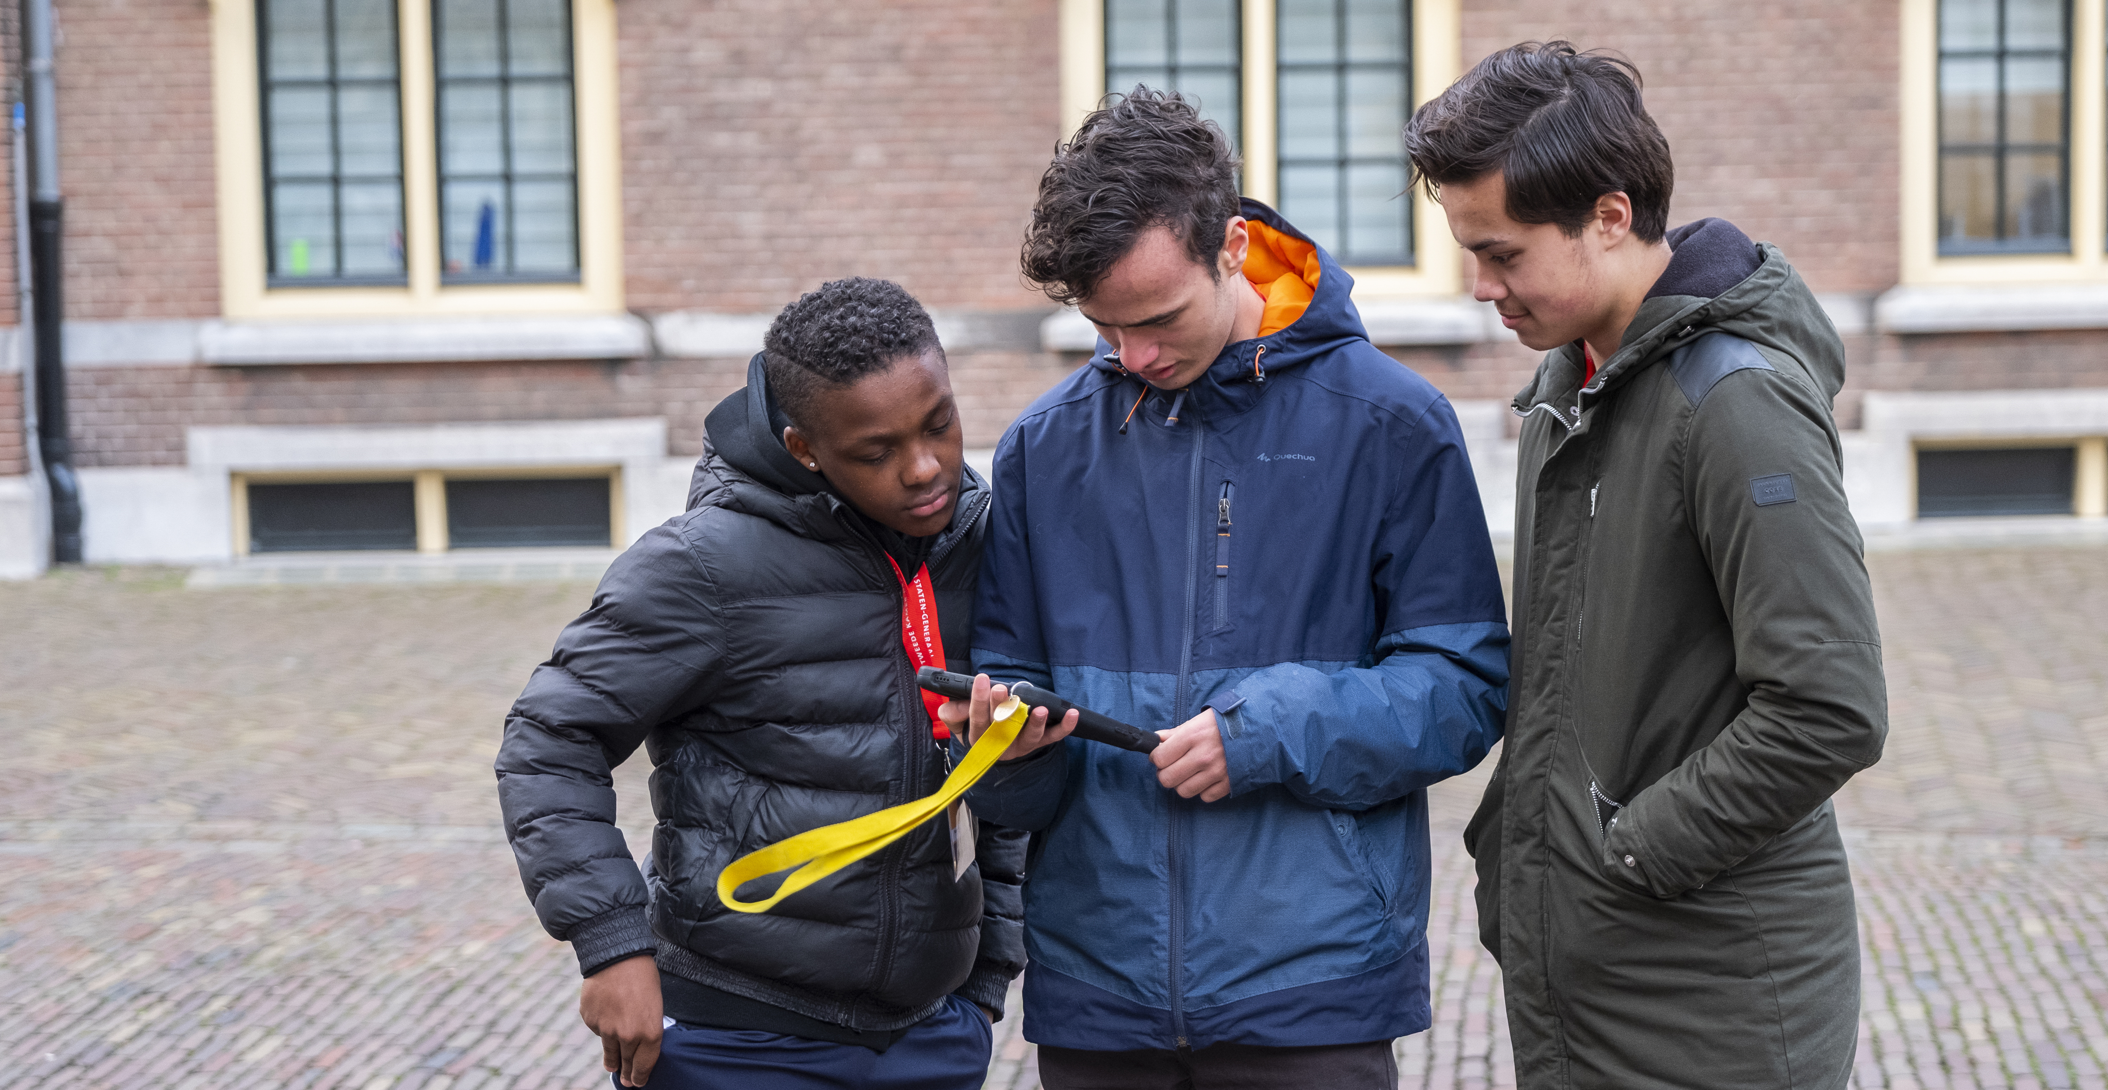
Van Wens naar Wet
Notes:
Gedurende het programma maken de leerlingen korte opdrachtjes over het door hen bedachte wetsvoorstel om een rode draad in het programma aan te brengen.

Slide 5
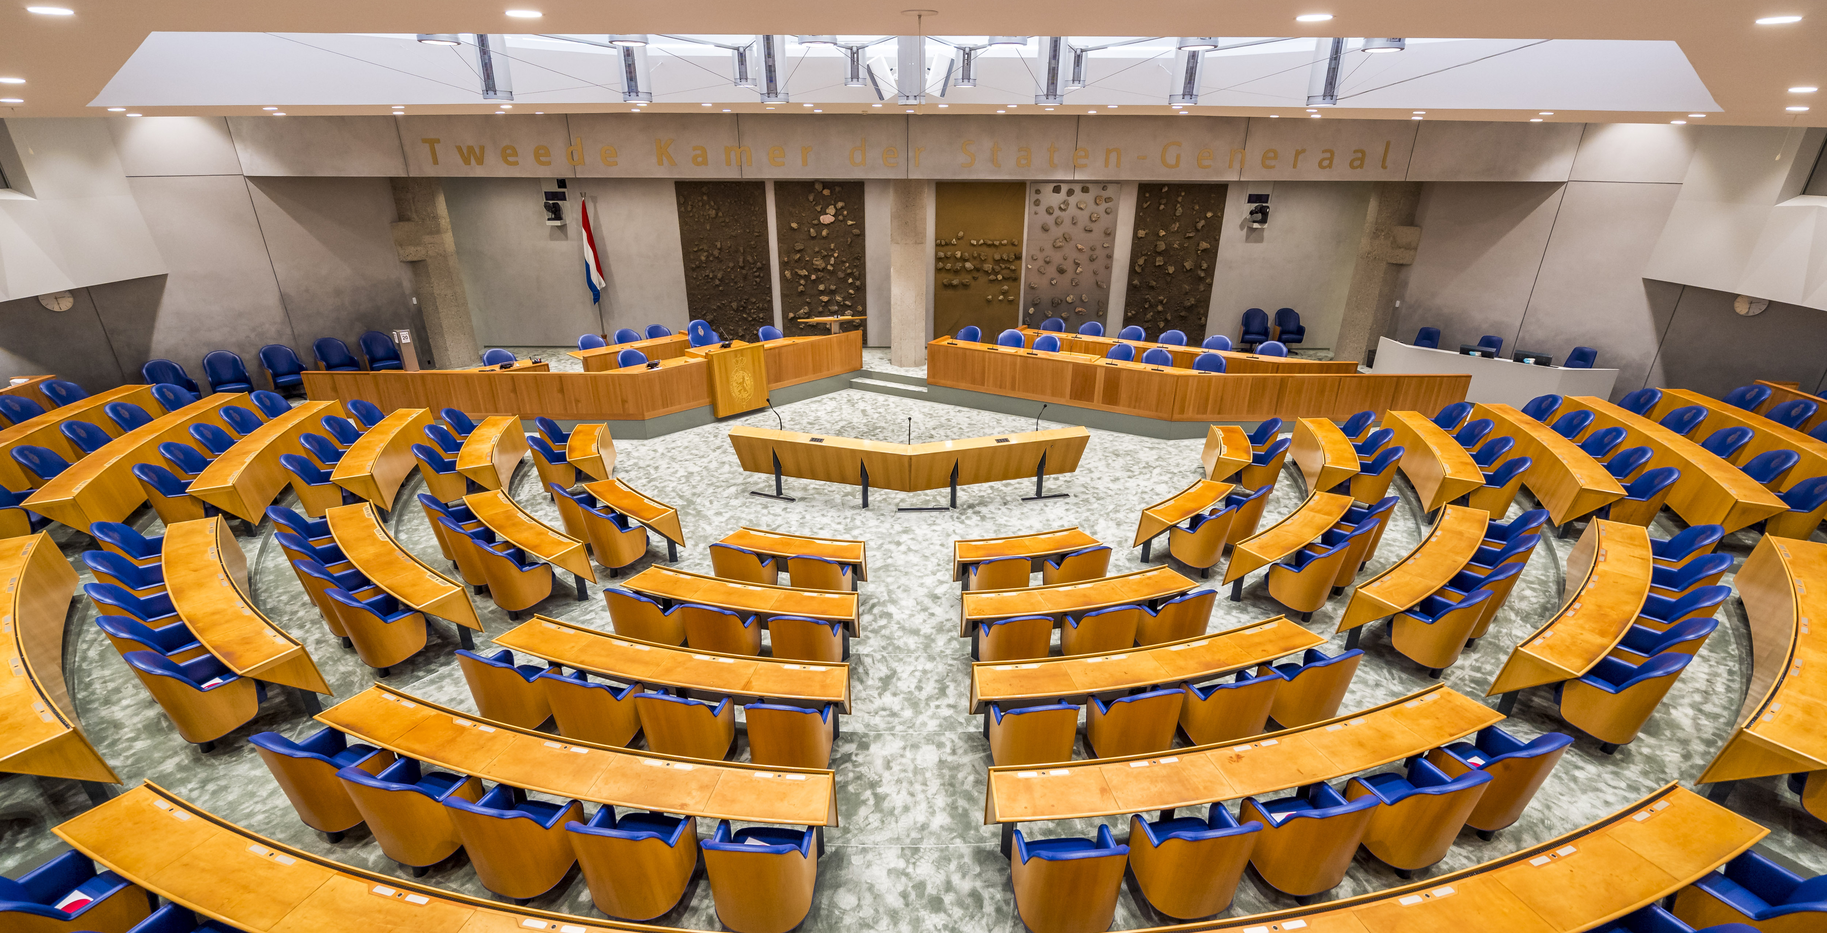
Tweede Kamer
Notes:
De leerlingen brengen een bezoek aan de tribune van de plenaire zaal van de Tweede Kamer. Hiervoor moeten ze wel eerst door de beveiliging. Wat er van tevoren verwacht wordt van de leerlingen, wordt uitgelegd door de begeleider van ProDemos en door de beveiliging van de Tweede Kamer. Een aantal spullen moet achterblijven in een kluis in het gebouw van ProDemos, voordat de klas naar de Tweede Kamer gaat.
(Noot: dit is een foto van de Tweede Kamer op het Binnenhof, de leerlingen brengen in verband met de renovatie van het Binnenhof een bezoek aan de tijdelijke locatie van de Tweede Kamer).

Slide 6
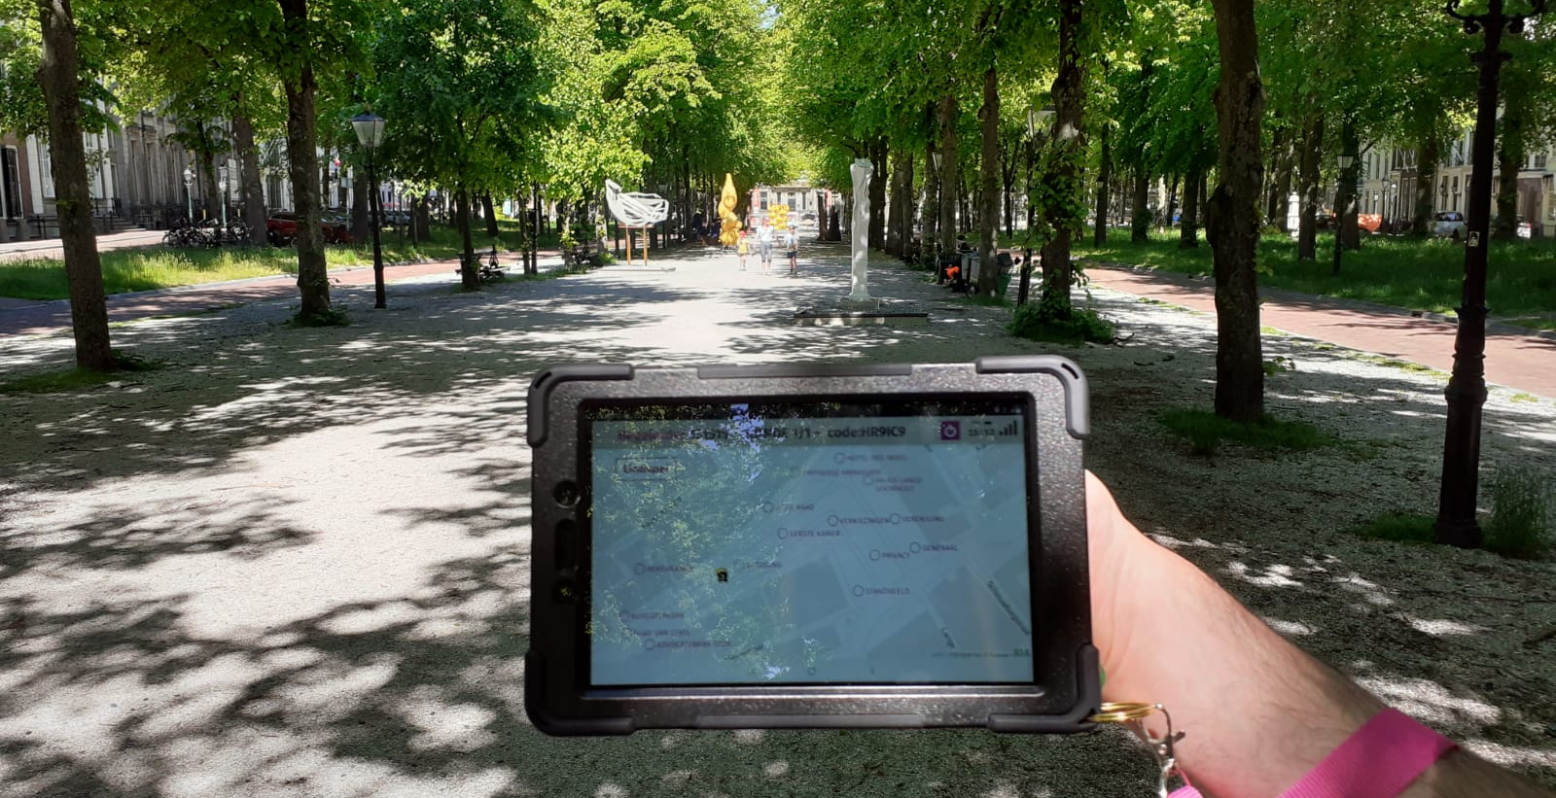
Lopen + Buitenactiviteit
Notes:
De leerlingen zullen tijdens het programma lopen tussen het gebouw van ProDemos aan de Hofweg en de 2e locatie van ProDemos in de buurt van de tijdelijke locatie van de Tweede Kamer. Onderweg spelen de leerlingen een gps-speurtocht.

Slide 7
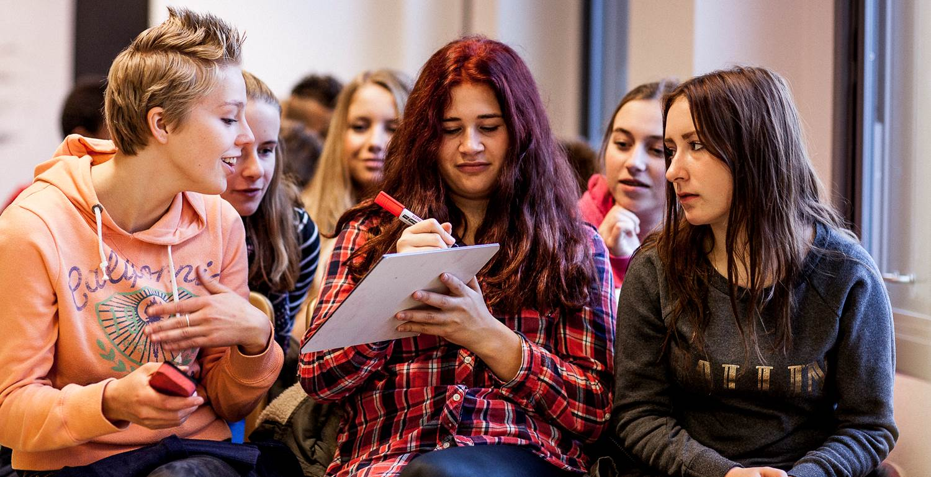
Quiz
Notes:
De leerlingen spelen eventueel een quiz tijdens het programma. Dit kan in teamverband zijn, u kunt altijd overleggen met de begeleider van ProDemos over de samenstelling van de teams.

Slide 8
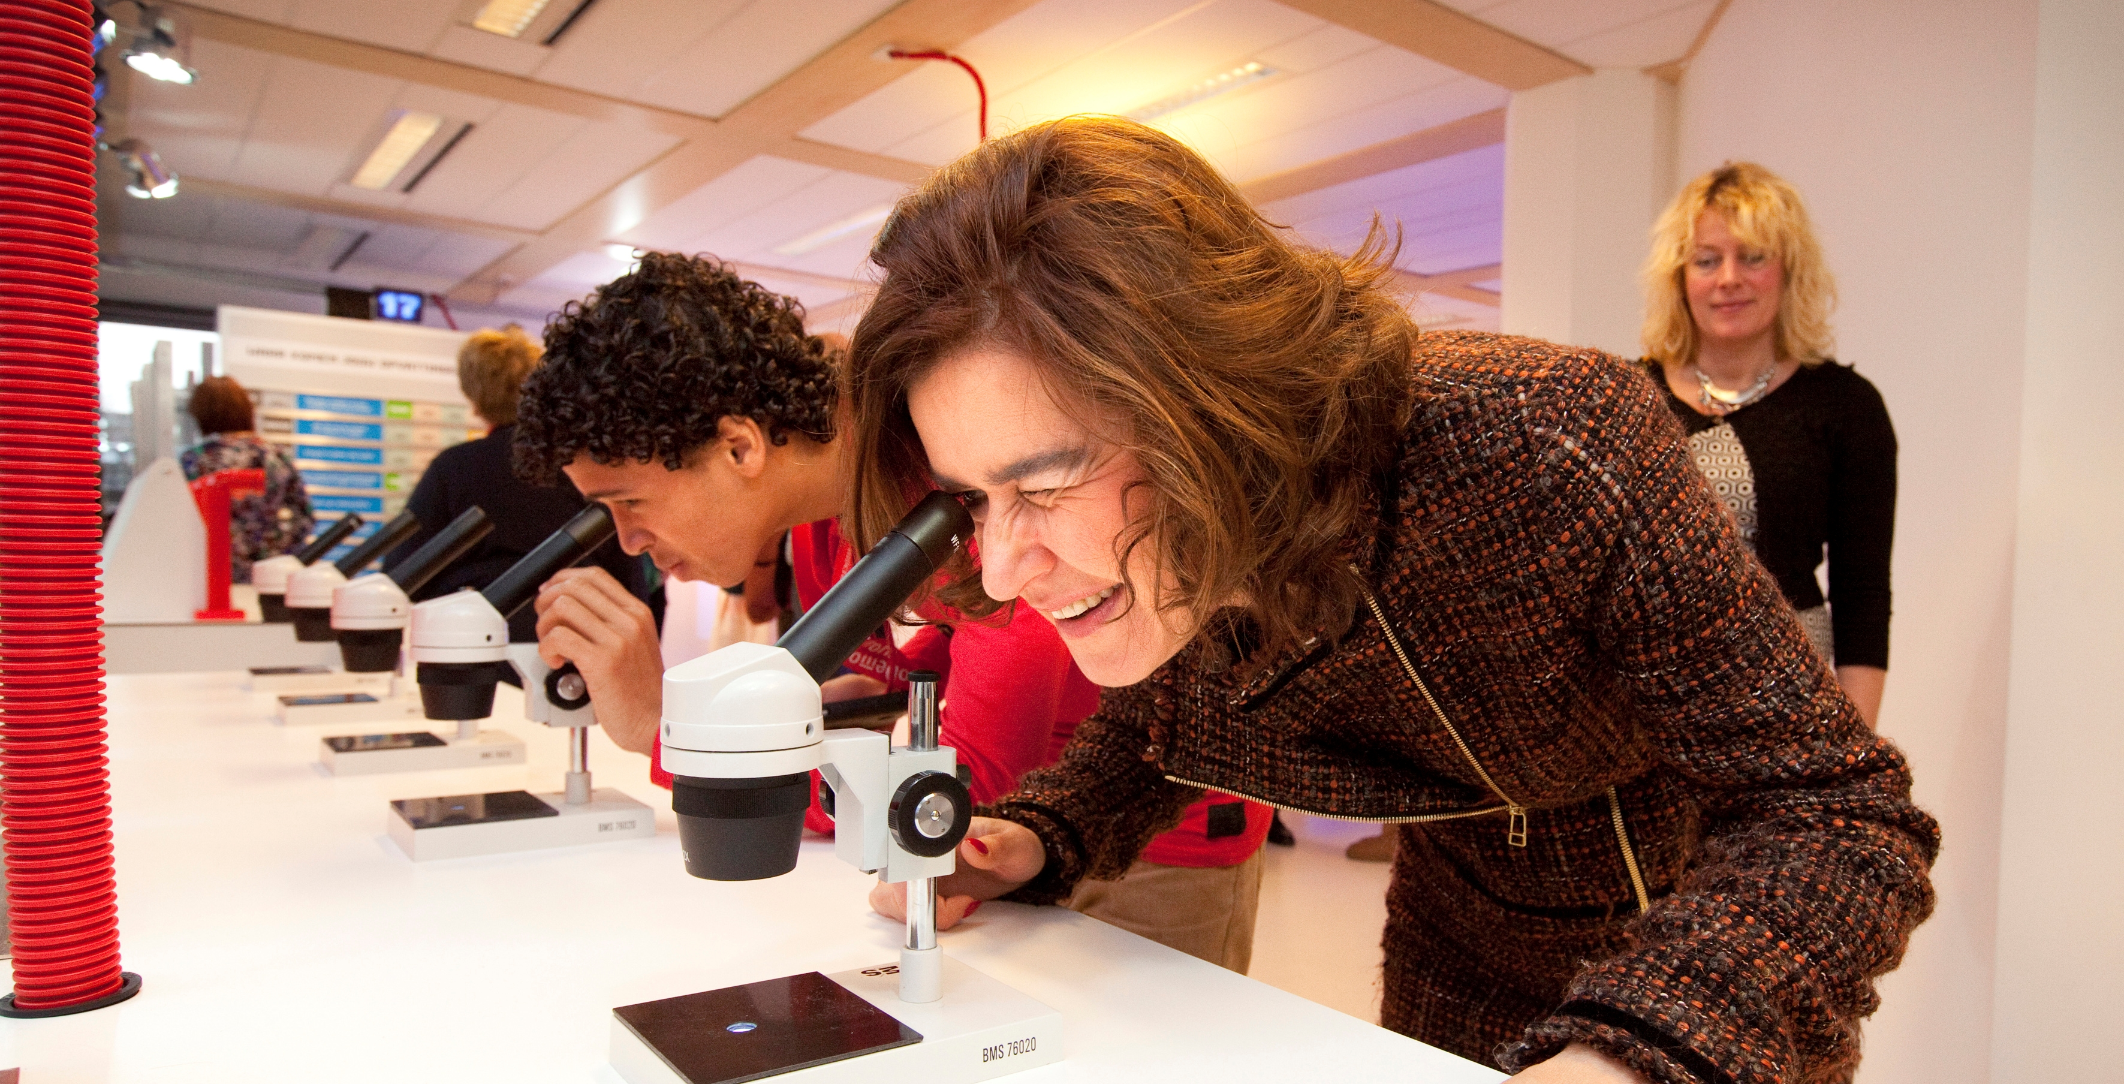
DemocratieLAB
Notes:
De leerlingen gaan binnen aan de slag met hun eigen mening in het DemocratieLAB. Hierbij doen ze allerlei proefjes die gaan over democratie. Als ze dit onderdeel hebben afgerond, krijgen ze een certificaat via een e-mailbericht.

Slide 9
prodemos.nl

